Slide 1

25-07
INTRODUÇÃO A WEB

Slide 2

1 – COMANDOS HTML

Slide 3
O que são comandos em HTML
Podemos definir como comandos HTML as marcações de início e de fim para inserção dos conteúdos das páginas da Web. Cada comando HTML, então desempenha uma função específica dentro da linguagem HTML.

Slide 4
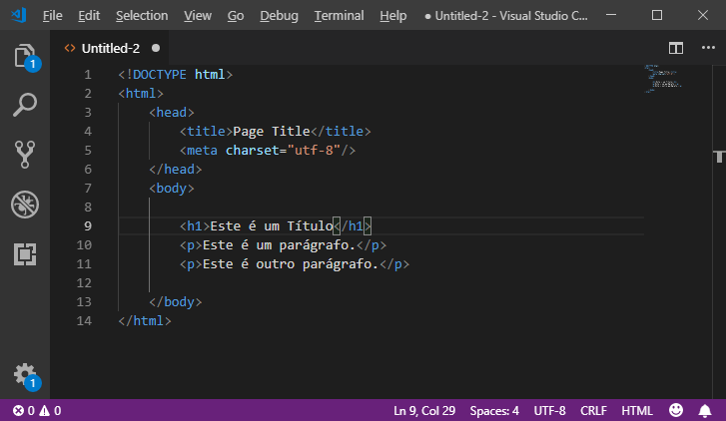
HTML - Estrutura Básica

Slide 5
<!DOCTYPE html>
A declaração de deve ser a primeira instrução em um documento HTML! Não se esqueça disso! Essa é a instrução para que o navegador saiba qual versão da linguagem de marcação está sendo utilizada (neste caso o HTML5). Somente assim a página será apresentada de forma correta.

Slide 6
<html> </html>
O elemento html é a raiz de um documento HTML. É pelo uso dele que conseguimos definir onde começa e termina um documento desse tipo. Sendo assim todo o conteúdo da página deverá estar contido entre a tag de abertura e de fechamento desse elemento.

Slide 7
<html lang="pt-br">
Melhora a pronúncia dos textos pelos leitores de tela.
Os buscadores podem indexar o website no buscador do respectivo idioma.
As fontes são selecionadas corretamente para serem apresentadas na tela.
Os navegadores podem escolher o dicionário de forma correta para correções gramaticais.
O navegador carrega a página mais rapidamente quando sabe qual é o idioma nativo na qual a foi escrita.

Slide 8
<head> </head>
É a tag que define a “cabeça” do documento em HTML. Com essa tag é possível inserir informações a respeito da página.

Slide 9
<meta charset="utf-8" />
Esta linha de comando serve, basicamente então para estabelecer a codificação dos caracteres a serem apresentados pelo navegador. O valor “utf-8” (8-bit Unicode Transformation Format ou Formato de transformação Unicode de 8 bits) codifica os caracteres no sistema UNICODE, que é um sistema que permite aos computadores representar e manipular o texto de qualquer sistema de escrita.

Slide 10
<title> </title>
Essa tag define o título da sua página. Esse é o mesmo título que aparece na guia do navegador quando quando a página é carregada. Esse também é o título que descreve a página quando você a coloca em seus favoritos e será utilizada pelo sistema de busca como o texto do link que será apresentado ao usuário para que ele acesse o site.

Slide 11
<body> </body>
Entre a abertura e o fechamento desse comando você deve colocar todo o conteúdo que deseja apresentar aos usuários da web quando visitarem o sua página. Esse conteúdo pode ser vídeos, imagens, texto, áudio, jogos, etc.
O que fica dentro da tag "body" é que o navegador utiliza para montar a página que o usuário visualiza.

Slide 12
<h1> </h1>
Com a tag h1 (heading ou cabeçalho) é possível destacar o conteúdo do cabeçalho da página. Esse comando deixa o texto contido nele em destaque e com uma maior visibilidade.
Uma característica do comando h1 é que na verdade ele pode ser subdividido em 6 níveis.

Slide 13
<p> </p>
Imagine que você deseja apresentar parágrafos com textos diversos em sua página. Isso é possível utilizando o comando "p" (paragráfo) . Entre as tags de abertura e de fechamento desse comando você pode colocar todo o texto do parágrafo.

Slide 14
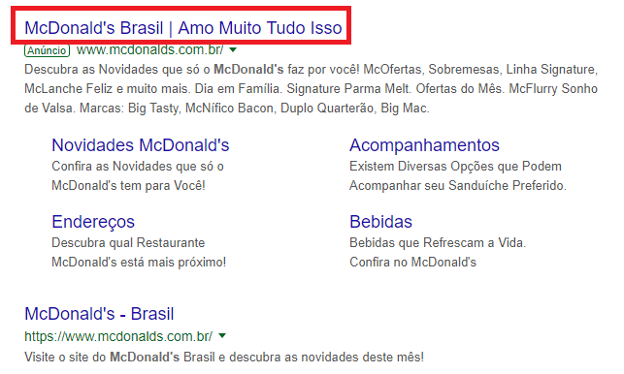
<!DOCTYPE html>
<html>
<head>
<title>Page Title</title>
<meta charset="utf-8"/>
</head>
<body>
<h1>Este é um cabeçalho</h1>
<p>Este é um parágrafo.</p>
<p>Este é outro parágrafo.</p>
</body>
</html>

Slide 15
2 – SALVANDO O DOCUMENTO HTML

Slide 16
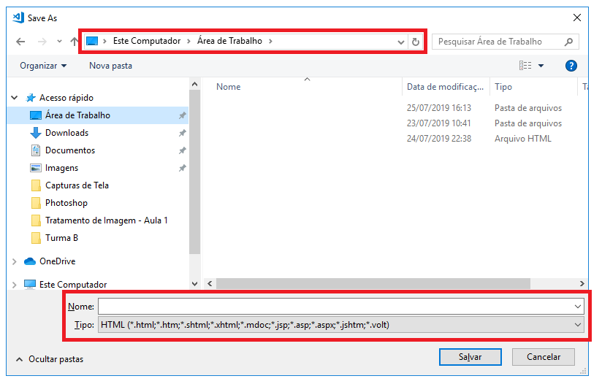
Local → Pasta onde será salvo o documento.
Nome → Nome do Arquivo HTML
Tipo → Não é preciso informar em alguns editores

